Slide 1
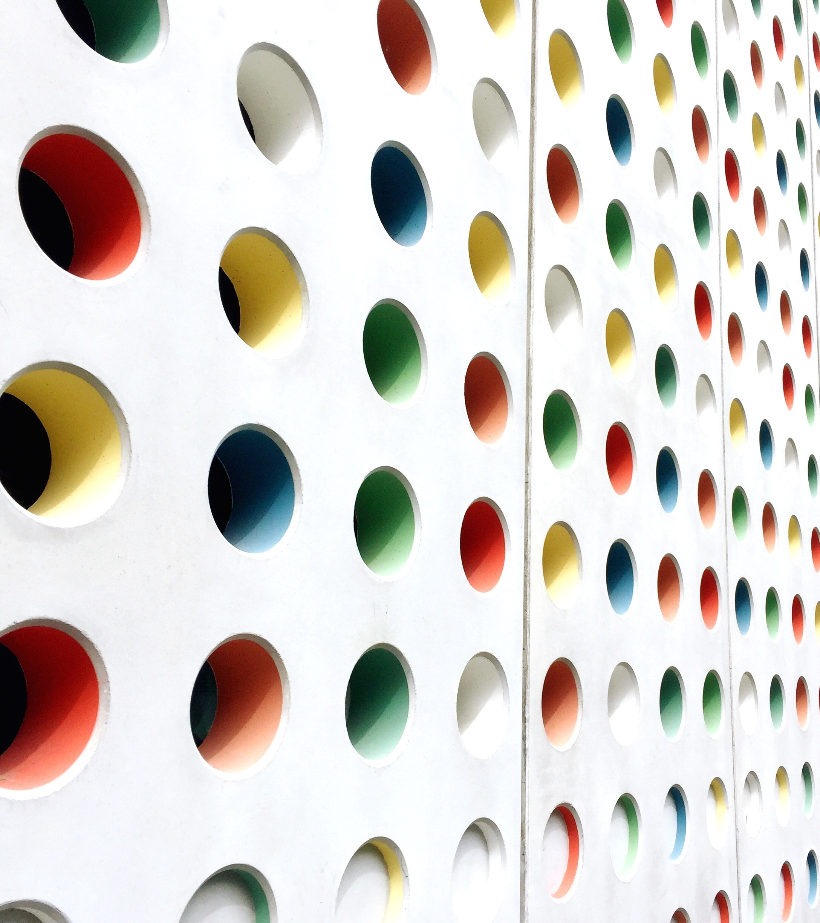
HOẠT ĐỘNG THỰC HÀNH & TRẢI NGHIỆM

Slide 2

CHUẨN BỊ CỦA HỌC SINH
KIẾN THỨC TRONG BÀI HỌC
1. KIẾN THỨC CŨ:
- Khái niệm số nguyên tố, hợp số.
- Cách phân tích một số ra thừa số nguyên tố.
2. BÀI MỚI:
Hoạt động 1:
+ Lập trước trong tập vở bảng số tự nhiên từ một đến 100 gồm 10 hàng, 10 cột và tìm hiểu trả lời các câu hỏi trong ý b.
+ Tìm hiểu thế nào là sàng Eratosthenes.

Slide 3
CHUẨN BỊ CỦA HỌC SINH
KIẾN THỨC TRONG BÀI HỌC
2. BÀI MỚI:
Hoạt động 2:
Dùng bảng các số nguyên tố ở cuối chương này (trang 47), em hãy tìm các số nguyên tố trong các số sau: 113; 143; 217; 529.
3. TÌM HIỂU CÁCH GIẢI QUYẾT CÁC BÀI TOÁN THỰC TẾ.

Slide 4



Bài toán 1:
Cô Lan dạy môn Toán ở ba lớp 6A, 6B, 6C có số học sinh lần lượt là 39 học sinh, 41 học sinh, 43 học sinh. Cô dự định đến tiết học Hoạt động thực hành và trải nghiệm sẽ chia lớp thành các nhóm nhỏ có số người như nhau để thực hiện dự án học tập. Mỗi nhóm có từ 8 đến 15 người.
Hỏi lớp nào có thể chia được như cô mong muốn? Vì sao?
VẬN DỤNG BẢNG SỐ NGUYÊN TỐ ĐỂ GIẢI QUYẾT NHANH BÀI TOÁN THỰC TẾ

Slide 5
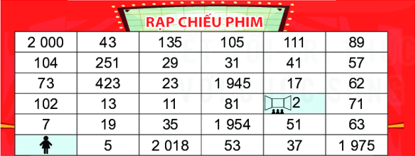

Bài toán 2: Bạn Hà đang ở ô tìm đường đến rạp chiếu phim
Biết rằng Hà chỉ có thể đi từ một ô sang ô chung cạnh có chứa số nguyên tố. Em hãy giúp Hà đến được phòng chiếu phim nhé.
8

